Slide 1
Трансформированный - интегрированный урок
МАОУ СОШ №48

Slide 2
Анализ КТП
Формы оценивания
Сотрудничество с иными ОО (колледжи, институты, техникумы и др.)
Трансформированный Урок
Межпредметные связи
Внешкольное пространство (библиотеки, музеи, пришкольный участок и др)
интеграция
вшк
Сотрудничество с центрами детского туризма (Калейдоскоп, Радуга-тур, и др.)

Slide 4
Секреты тюменских скульптур
Информатика
«Хранение и передача информации»
Риторика
«Создание речевой ситуации»
Обществознание
«Что значит жить по правилам?»
Изо «Взаимосвязь объектов в пейзаже и архитектуре.»

Slide 5
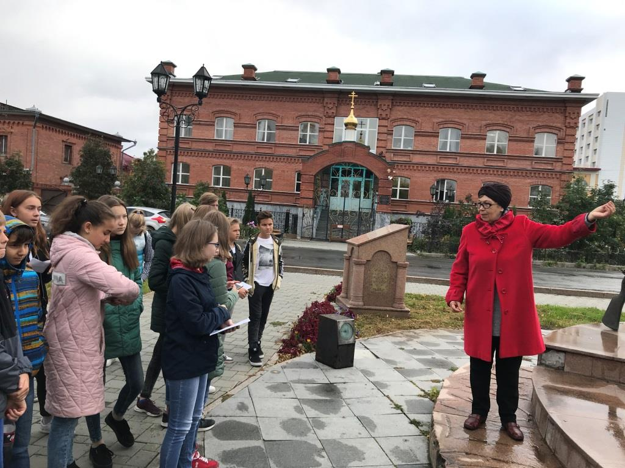

Slide 6
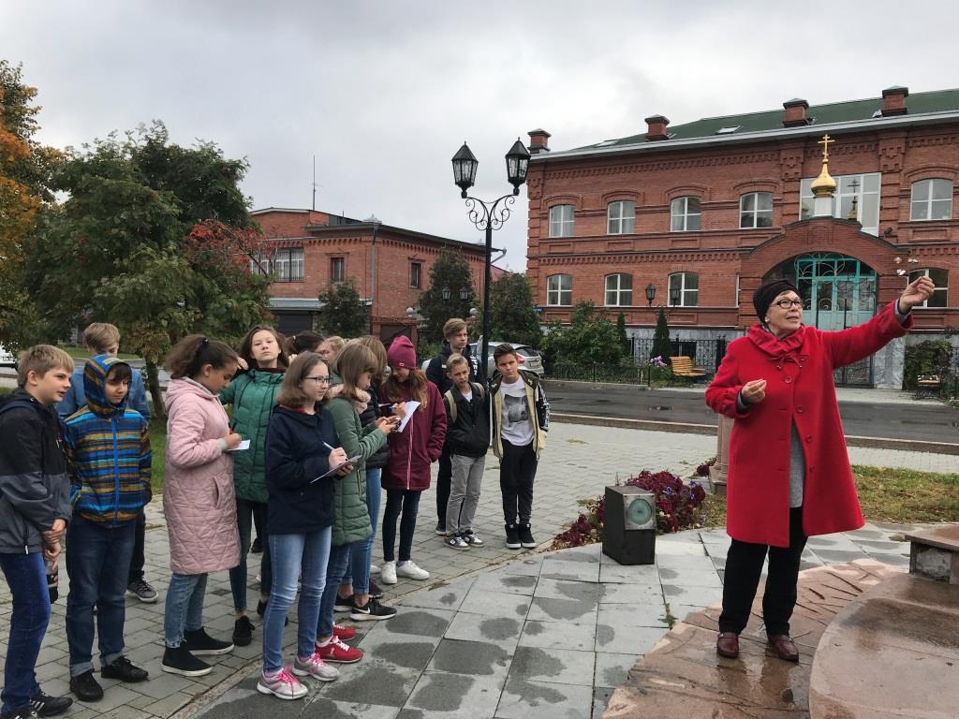

Slide 7
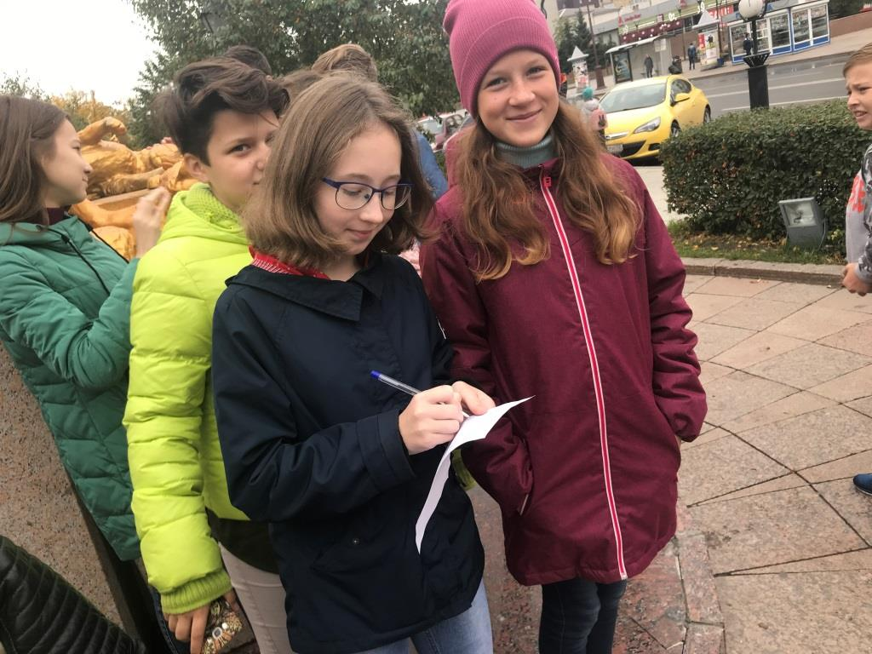

Slide 8
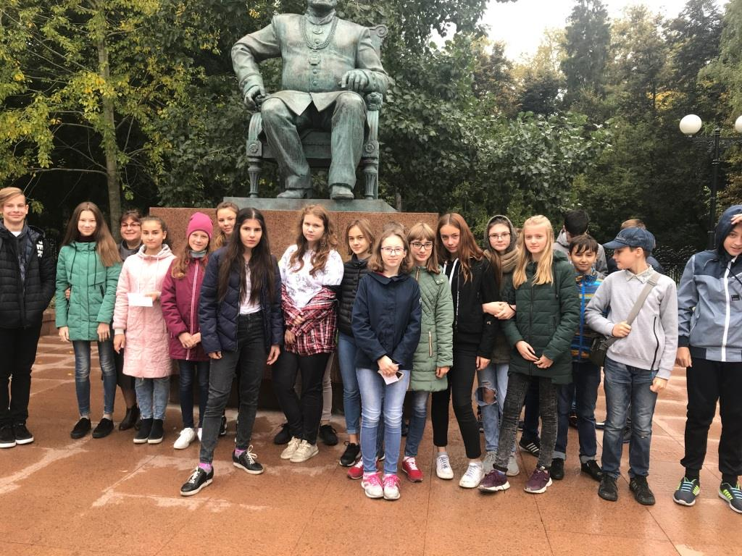

Slide 9
